Slide 1
В гостях у светофора.
Основы безопасности жизни деятельности детей дошкольного возраста.

Slide 2
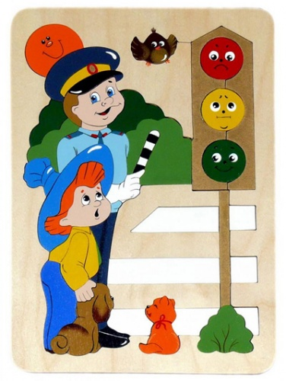
Задачи.
Расширять знания детей о правилах дорожного движения и необходимости их соблюдения в повседневной жизни.
Закрепить знания детей о назначении светофора и действовать в соответствии со световым сигналом.
Познакомить детей с дорожными знаками и их назначении.
Соблюдать правила поведения на улице, в общественном транспорте.
Осуществлять преемственность работы ДОУ и родителей по разделу образовательной программы, образовательной области « Безопасность».

Slide 3
Осторожно, дорога!

Slide 4
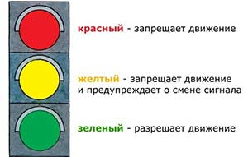
Наш друг- светофор.
История светофора
А знаешь ли ты, когда появился привычный для нас светофор?
Оказывается, регулировать движение с помощью механического прибора начали уже 140 лет назад, в Лондоне. Первый светофор стоял в центре города на столбе высотой 6 метров. Управлял им специально приставленный человек. С помощью системы ремней он поднимал и опускал стрелку прибора. Потом стрелку заменил фонарь, работавший на светильном газе. В фонаре были зелёные и красные стёкла, а жёлтые ещё не придумали.
Первый электрический светофор появился в США, в городе Кливленде, в 1914 году. Он тоже имел лишь два сигнала — красный и зелёный — и управлялся вручную. Жёлтый сигнал заменял предупреждающий свисток полицейского. Но уже через 4 года в Нью-Йорке появились трёхцветные электрические светофоры с автоматическим управлением.
У нас в стране первый светофор появился в 1929 году в Москве. Он был похож на круглые часы с тремя секторами — красным, жёлтым и зелёным. А регулировщик вручную поворачивал стрелку, устанавливая её на нужный цвет.
Действия на сигнал светофора.

Slide 5
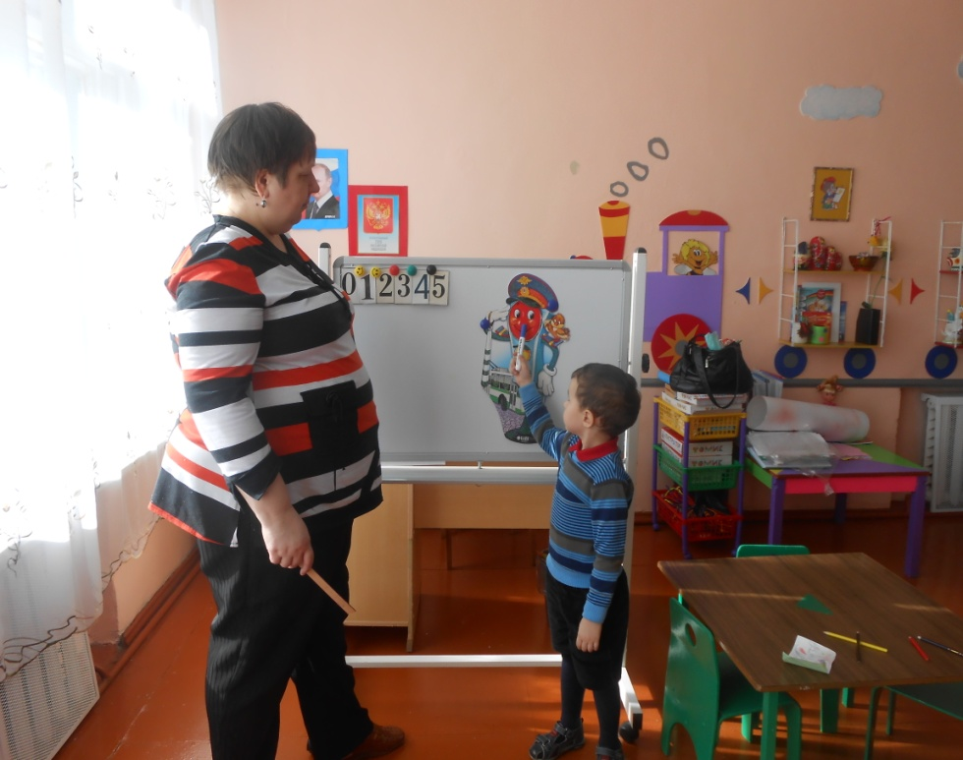
Закрепить знания детей о светофоре и его сигналах. Познакомить детей с дорожными знаками « дети, пешеходный переход».

Slide 6
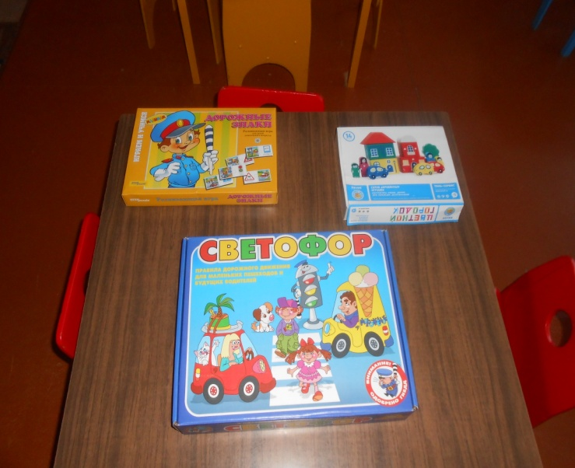
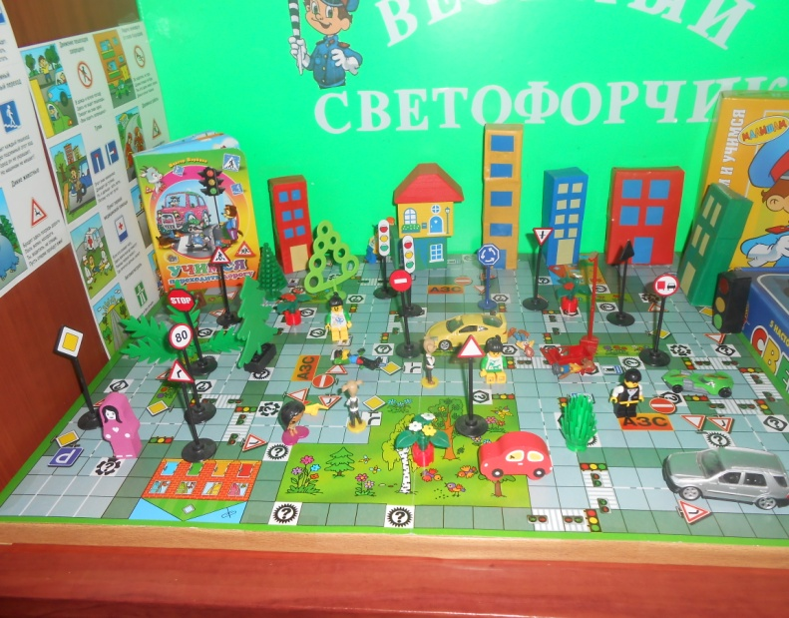
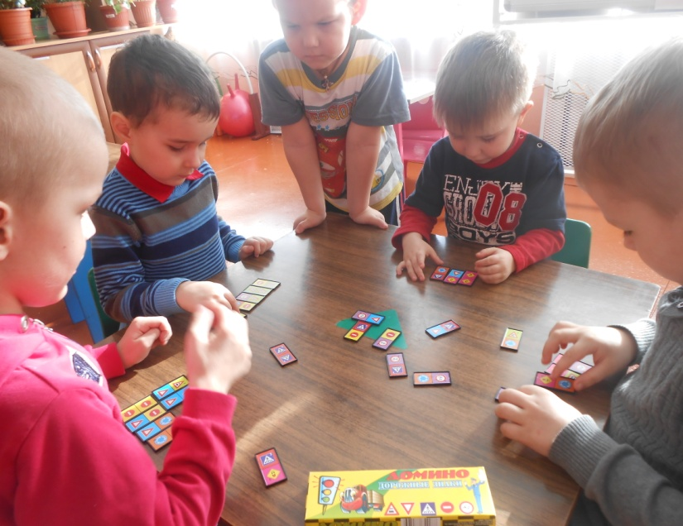
Используя игровые дидактические уголки, игровые ситуации познакомить детей с проезжей частью дороги, тротуаром, перекрёстком, пешеходным перекрёстком.

Slide 7
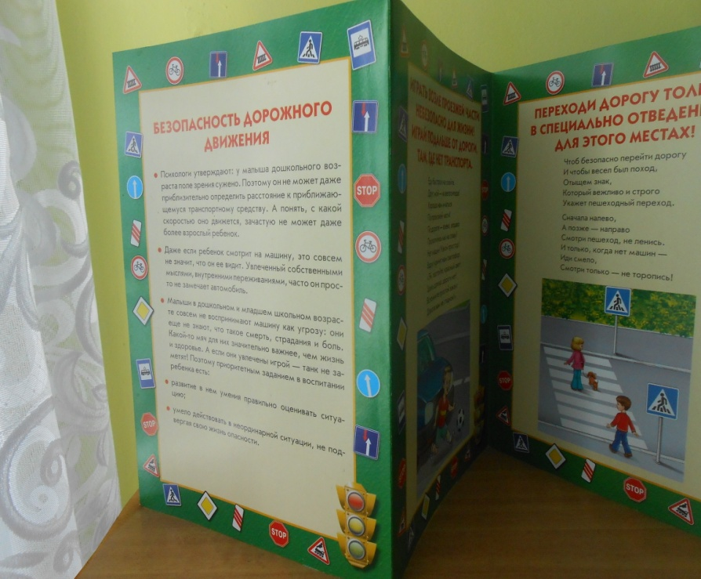
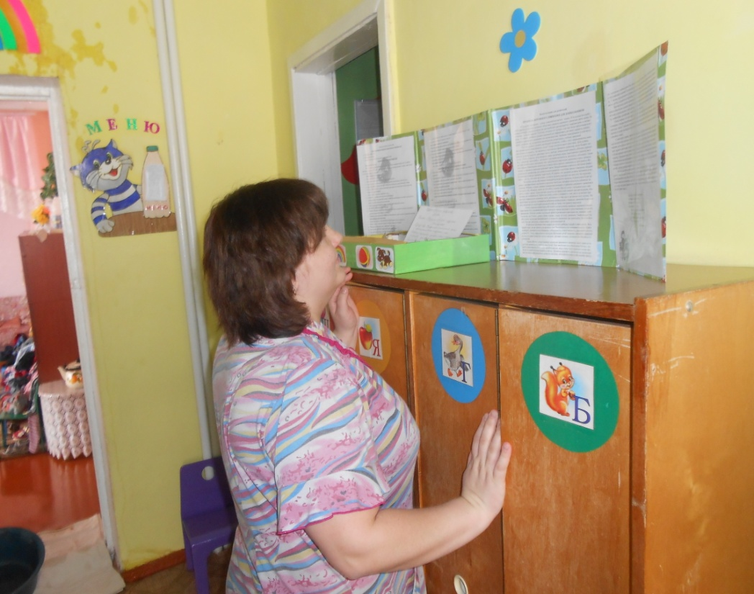
Повысить педагогическую грамотность родителей в вопросе получения знаний по правилам безопасности поведения на улицах , дорогах на основе преемственности работы ДОУ, детей, родителей.

Slide 8
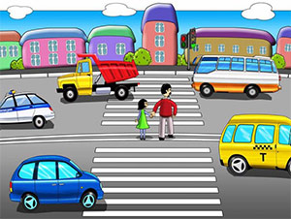
Советы весёлого светофора.
Запомните, с детских лет: красный свет- движенья нет, жёлтый стой, смотри вокруг, а зелёный- лучший друг! Правила движенья все без исключенья знать должны зверюшки: барсуки и хрюшки, зайцы и тигрята, пони и ребята.

